Slide 1
BİRİNCİ BASAMAKTA DİYABET TEDAVİSİ
DR. CEYHUN YURTSEVER
KTÜ TIP FAKÜLTESİ AİLE HEKİMLİĞİ ABD
30.12.2014

Slide 2
Sunum planı
Tanı
Tarama
  Risk grupları
Tedavi
  Eğitim
  Beslenme
  Egzersiz
  İlaçlar
    OAD
    İnsülin
    TEMD Algoritma
      Glisemik hedef
      Tedavi seçimi
      İnsülin tedavisi
Rutin izlem

Slide 3
Diabetes mellitus

Slide 4
Erişkinlerde tip 2 diyabet taraması ve tanılama şeması

Slide 5
Risk grupları
1. Birinci derece yakınlarında diyabet bulunan kişiler
2. Diyabet prevalansı yüksek etnik gruplara mensup kişiler
3. İri bebek doğuran veya daha önce GDM tanısı almış kadınlar
4. Hipertansif bireyler (kan basıncı: KB≥140/90 mmHg)
5. Dislipidemikler (HDL-kolesterol ≤35 mg/dl veya trigliserid ≥250 mg/dl)

Slide 6
6. Daha önce IFG veya IGT saptanan bireyler
7. Polikistik over sendromu (PKOS) olan kadınlar
8. İnsülin direnci ile ilgili klinik hastalığı veya bulguları (akantozis nigrikans) bulunan kişiler
9. Koroner, periferik veya serebral vasküler hastalığı bulunanlar
10. Düşük doğum tartılı doğan kişiler

Slide 7
11. Sedanter yaşam süren veya fizik aktivitesi düşük olan kişiler
12. Doymuş yağlardan zengin ve posa miktarı düşük beslenme alışkanlıkları olanlar
13. Şizofreni hastaları ve atipik antipsikotik ilaç kullanan kişiler
14. Solid organ (özellikle renal) transplantasyon yapılmış hastalar

Slide 8
DİYABET TEDAVİSİ
DİYABET
TEDAVİSİ
EĞİTİM
EGZERSİZ
İLAÇ
DİYET
Notes:
8

Slide 9
EĞİTİM
Tip 1 diyabetli hasta;
  Neyi ne zaman yiyeceğini,
  Egzersiz esnasında ve sonrasında ne yapacağını,
  Günde 4-8 defa evde glukoz ölçümü (SMBG) yapmayı,
  Günde 2-5 kez insülin injeksiyonu yapmayı,
  Hipoglisemi belirtileri ve tedavisini,
  Gereğinde glukagon injeksiyonu yapmayı,

Slide 10
  Hipoglisemi veya hiperglisemi korkusuna bağlı anksiyete ile başetmeyi,
  Mikrovasküler komplikasyonların gelişme riskinden kaynaklanan anksiyete ile mücadele etmeyi,
  Mikrovasküler komplikasyonlardan korunmayı,
  Ayak bakımını,
  Araya giren hastalıklar ve özel durumlarda diyabetini nasıl regüle edebileceğini, ne zaman sağlık ekibi ile iletişim kurması gerektiğini,
  Reprodüktif yaşlardaki kadın diyabetliler kontrasepsiyon yöntemlerini uygulamayı ve gebelikte glisemik kontrolün önemini bilmek zorundadır.

Slide 11
Tip 2 diyabetli hasta;
  Kilo kaybı sağlamaya yönelik sağlıklı ve dengeli beslenmenin önemini,
  Fiziksel aktivitesini nasıl artıracağını,
  Tedaviye uygun sayıda ve zamanda SMBG uygulamayı,
  Kullandığı antidiyabetik ilaçların ne zaman alınacağını,
  Eşlik eden diğer sorunlarının diyabetini etkileyebileceğini,
  Gereğinde insülin injeksiyonu yapmayı,

Slide 12
  Hipoglisemi belirtileri ve tedavisini,
  Mikro ve makrovasküler komplikasyonlardan korunmayı,
  Ayak bakımını,
  Araya giren hastalıklar ve özel durumlarda diyabetini nasıl regüle edebileceğini, ne zaman sağlık ekibi ile iletişim kurması gerektiğini,
  Reprodüktif yaşlardaki kadın diyabetliler kontrasepsiyon yöntemlerini uygulamayı ve gebelikte glisemik kontrolün önemini bilmek zorundadır.

Slide 13
DİYABETTE TIBBİ BESLENME TEDAVİSİ
Tip 1 diyabetli bireylere KH sayımı ve KH/insülin oranının nasıl hesaplanacağı konusunda eğitim verilmeli veya bu mümkün değilse, öğünlerde sabit miktarlarda KH almaları önerilmelidir.
Hastanın deneyimli bir diyetisyenden eğitim almasının mümkün olmadığı durumlarda 15 g KH’a eşdeğer gelen besinler üzerinden KH sayımının 1. düzeyi hakkında basitçe bilgi verilmelidir.
Optimal glisemik kontrolün sağlanabilmesi için tip 2 diyabetli bireylere öğün zamanlamasına uygun, düzenli yemek yemeleri önerilmelidir

Slide 14
Glisemik kontrolü yeterli olmayan tip 1 ve tip 2 diyabetli kişilere düşük glisemik indeksli gıdalar tercih etmeleri önerilmelidir .
Erişkin diyabetli hastaların doymuş yağ alımları günlük toplam enerji ihtiyacının %7’sini aşmamalıdır, ayrıca trans yağ asitleri alımı kısıtlanmalıdır.
Tip 1 diyabetli bireyler alkol aldıklarında geç hipoglisemi riskinin artacağı konusunda bilgilendirilmelidir.

Slide 15
DİYABETTE EGZERSİZ VE FİZİK AKTİVİTE
Fiziksel aktivitesini artırması PG ve lipid düzeyleri ile KB kontrolünün sağlanmasını kolaylaştırır.
Prediyabetli ve diyabetli (özellikle tip 2) bireylerin kilo vermeye yönelik olarak planlanan kalori kısıtlaması ile birlikte haftada toplam en az 150 dakika orta derecede aerobik fiziksel aktivite (örneğin, tempolu yürüme) programı uygulamaları gereklidir.
Egzersiz programı haftada en az 3 gün olmalı ve egzersizler arasında 2 günden fazla boşluk olmamalıdır.

Slide 16
Diyabetli bireylerin ayrıca bir kontrendikasyon durumu yoksa, haftada 3 gün hafif rezistans egzersizleri de yapmaları önerilmelidir.
Egzersiz sırasında hastanın kalp hızını izlemesi ve maksimal kalp hızının (Maksimal kalp hızı = 220 - yaş) %60-75’i civarında ayarlaması önerilir. İstirahat kalp hızına göre egzersiz kalp hızı bireysel olarak ayarlanabilir.
Egzersiz öncesinde ve sonrasında ısınma ve soğuma egzersizleri ihmal edilmemelidir.

Slide 17
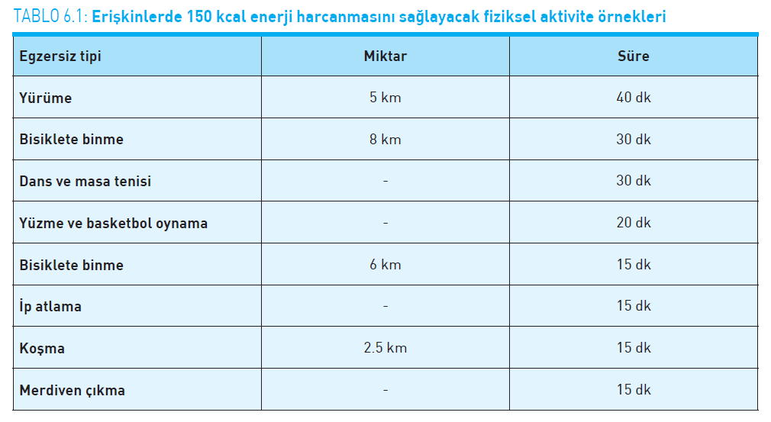

Slide 18
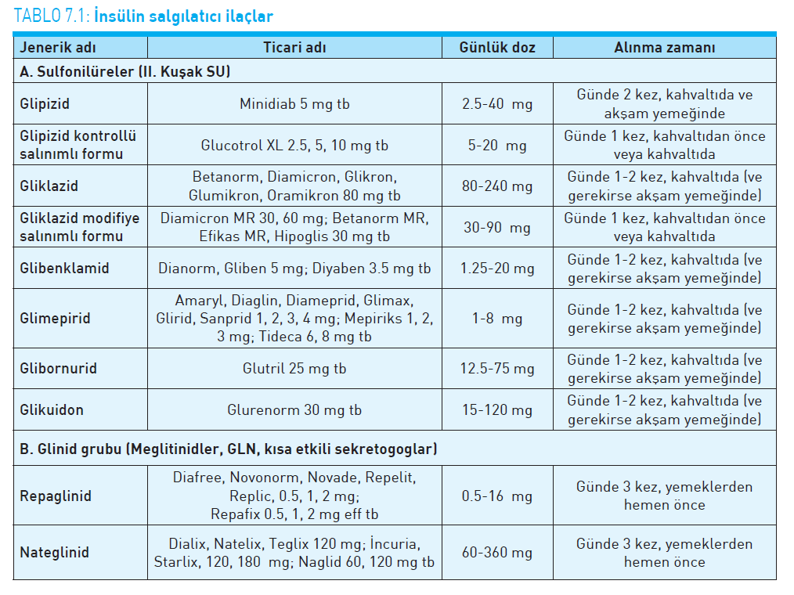
İNSÜLİN SALGILATICI (SEKRETOGOG) İLAÇLAR

Slide 19
İNSÜLİN DUYARLILAŞTIRICI (SENSITIZER) İLAÇLAR

Slide 20
ALFA GLUKOZİDAZ İNHİBİTÖRLERİ (AGİ)
Barsaktan glukoz absorpsiyonunu geciktirirler. Bu grup ilaçlar tokluk hiperglisemi tedavisinde etkilidir, ancak gastrointestinal yan etkiler nedeniyle uzun süreli kullanımları zordur.
AGİ grubunda yer alan ilaçlardan, yalnızca akarboz ülkemiz piyasasında bulunmaktadır.

Slide 21
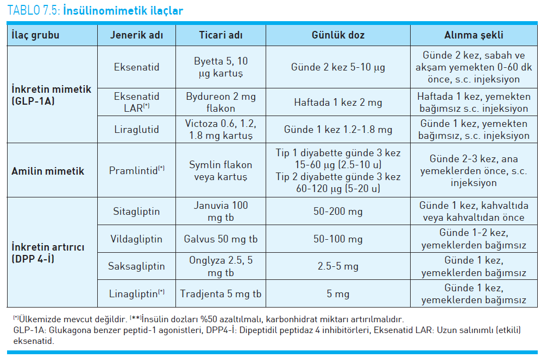
İNSÜLİNOMİMETİK İLAÇLAR

Slide 22
TEMD, ileri derecede böbrek yetersizliği (eGFR <30 ml/dk) olan vakalarda insülin dışında, herhangi bir anti-hiperglisemik ilaç kullanımını önermemektedir.
Metformin, ileri derecede böbrek yetersizliğinde (eGFR <30 ml/dk/1.73 m2) kontrendikedir. Orta derecede böbrek yetersizliğinde (eGFR 30-60 ml/dk/1.73 m2), metformin dozu %50 azaltılmalıdır.

Slide 24
İNSÜLİN TEDAVİSİ İLKELERİ
İNSÜLİN ENDİKASYONLARI
  Klasik tip 1 diabetes mellitus
  Hiperglisemik aciller (DKA, HHD)
  Bazı durumlarda tip 2 diabetes mellitus
  Diyet ile kontrol altına alınamayan GDM

Slide 25
TİP 2 DİYABETTE İNSÜLİN ENDİKASYONLARI
  OAD ile iyi metabolik kontrol sağlanamaması
  Aşırı kilo kaybı
  Ağır hiperglisemik semptomlar
  Akut miyokard infarktüsü
  Akut ateşli, sistemik hastalıklar
  Hiperozmolar hiperglisemik durum (HHD) veya ketotik koma (DKA)
  Major cerrahi operasyon
  Gebelik ve laktasyon
  Böbrek veya karaciğer yetersizliği
  OAD’lere alerji veya ağır yan etkiler
  Ağır insülin rezistansı (akantozis nigrikans)

Slide 26
İNSÜLİNİN ABSORBSİYONU
  İnsülin kaynağı: İnsan insülini hayvansal kaynaklı insülinlere göre daha kısa etkilidir.
  Üreticiden kaynaklanan farklılıklar (NovoNordisk, Eli Lilly ve Sanofi-Aventis)
  İnjeksiyon yeri: En hızlı etkiliden yavaş etkiliye doğru: abdomen, kol, uyluk ve kalçaya s.c. injeksiyon yapılabilir.
  Ortam ısısı: Sıcakta insülin absorbsiyonu daha çabuk, soğukta daha yavaştır.
  Egzersiz, sistemik ateş veya injeksiyon bölgesine masaj uygulanması insülinin emilim hızını artırır.

Slide 27
İNSÜLİN PREPARATLARI

Slide 28
İNSÜLİN TEDAVİSİNİN KOMPLİKASYONLARI
Hipoglisemi: İnsülin tedavisinin en önemli ve en sık görülen komplikasyonudur. Bazal-bolus insulin tedavisi uygulanan tip 1 diyabetlilerde daha sık görülür. İnsülin analogları ile hipoglisemi riski, insan insülinlerine göre biraz daha düşüktür.
Kilo artışı
Masif hepatomegali
Ödem
Anti-insülin antikorları ve alerji
Lipoatrofi, Lipohipertrofi
Kanama, sızma ve ağrı
Hiperinsülinemi ile ateroskleroz ve kanser riski

Slide 29
İNSÜLİN TEDAVİ PROTOKOLLERİ
BAZAL-BOLUS İNSÜLİN REPLASMANI
  Tip 1 diyabetlilerde
  diyet ile kontrol altına alınamayan gebelik diyabetinde
  endojen insülin rezervi azalmış tip 2 diyabetlilerde uygulanmalıdır

Slide 30
  Multipl (çoklu) doz insülin injeksiyonları
    Günde 3 kez öğün öncesi hızlı/kısa etkili (bolus) insülin + günde 1 kez (tercihen gece) orta/uzun etkili (bazal) insülin
    Günde 3 kez öğün öncesi hızlı/kısa etkili (bolus) insülin + günde 2 kez orta/uzun etkili (bazal) insülin
    Bazal-bolus insülin tedavisini 2 farklı insülin preparatı ile uygulamakta zorluk çeken bazı tip 2 diyabetli kişilerde günde 3 doz analog karışım insülin seçeneği düşünülebilir.
  Sürekli cilt altı insülin infüzyonu (SCİİ)
    İnsülin pompası ile bazal, bolus ve düzeltme dozları

Slide 31
İNSÜLİN DESTEK TEDAVİSİ
  Komplikasyonlu veya hipoglisemi riski yüksek yaşlı tip 1 diyabetlilerde
  diyetle kontrol altına alınamayan hafif GDM’de
  tip 2 diyabette önerilmektedir.

Slide 32
  Bifazik karışım insülin tedavisi;
    Günde 2 doz orta/uzun etkili + hızlı/kısa etkili karışım insülin: Hazır karışım insülin preparatları kullanılabilir. Alternatif olarak hasta iki ayrı insülini injekte edebilir.
  Bazal insülin desteği;
    Günde 1 veya 2 doz orta (NPH) veya uzun etkili (glargin veya detemir) bazal insülin desteği olarak tip 2 diyabetlilerde ve bazı GDM olgularında (NPH veya detemir) kullanılmaktadır.

Slide 33
İNSÜLİN DOZUNUN HESAPLANMASI VE AYARLANMASI
Başlangıçta kg başına ayarlanır.
Ayrıca diyabetli bireyin fenotipi ve fiziksel aktivite durumu ile diyabet komplikasyonları da göz önüne alınmalıdır.
Genel olarak tip 1 ve tip 2 diyabetli bireyler için idame insülin dozları aşağıdaki gibidir:
  Tip 1 diyabette 0.5-1.0 IU/kg/gün
  Tip 2 diyabette 0.3-1.5 IU/kg/gün

Slide 35
Bazal-bolus insülin rejimlerinde günlük gereksinimin yaklaşık yarısı (%40-60) bazal, geri kalan yarısı (%40-60) ise bolus olarak hesaplanır.
Bazal insülin desteği için 0.1-0.2 IU/kg/gün insülin başlanabilir.

Slide 36
İnsülin injeksiyon zamanı
  Hızlı etkili insülinler yemekten 5-15 dakika önce, kısa etkililer ise yemekten 30 dakika önce uygulanmalıdır.
İnjeksiyon yöntemleri
  Kalem
  İnjektör
  Pompa

Slide 37
İNSÜLİNİN SAKLANMA KOŞULLARI
  Açılmamış insülin flakon ve kartuşları son kullanım tarihine kadar buzdolabında
  Açılmış kartuş ve flakonlar oda ısısında 30 güne kadar kullanılabilir.
  Orta/uzun etkili veya karışım insülin preparatları açıldıktan 15 gün sonra biyolojik aktivitelerini hafifçe yitirmeye başlar.
İNSÜLİN PREPARATLARININ KARIŞTIRILMASI
  Kısa etkili ve NPH insülinler karıştırıldıktan sonra hemen kullanılmalıdır
  Glargin ve detemir insülinler diğer insülinler ile karıştırılmamalıdır.

Slide 38
TEMD TİP 2 DM TEDAVİ ALGORİTMASI - GLİSEMİK KONTROL HEDEFLERİ
Genel olarak tip 2 diyabetli hastalarda mikrovasküler komplikasyonların azaltılması için A1C hedefinin ≤%6.5 olarak belirlenmesi tercih edilmelidir.
Bununla beraber, hipoglisemik atak yaşanmaması koşulu ile bilinçli hastalarda ve bazı özel durumlarda (örneğin riskli gebelikte) A1C hedefi %6 olarak belirlenebilir.
Hastanın yaşam beklentisi düşük ve hipoglisemi riski yüksek ise glisemik kontrol hedefleri daha yüksek tutulmalıdır.

Slide 39
A1C %6.5-7 ise veya hastanın bireysel glisemik hedefleri sağlanamıyorsa öncelikle yaşam tarzı sorgulanmalıdır.
Yaşam tarzı düzenlemelerine rağmen A1C >%7 ise tedavide yeni düzenlemeler yapılması gereklidir.
A1C hedef değere ulaşılana dek 3 ayda bir, hedefe ulaşıldıktan sonra ise 3-6 ayda bir ölçülmelidir.

Slide 40
Glisemik kontrolün sağlanmasında öncelikle açlık ve öğün öncesi PG düzeltilmesi hedeflenmeli, öğün öncesi ve APG 70-120 mg/dl olmalıdır.
Açlık ve öğün öncesi PG hedefleri sürdürülemiyorsa veya hedeflere ulaşıldığı halde A1C >%7 ise tokluk PG kontrolü gereklidir.
Tokluk PG hedefi <140 mg/dl olmalıdır.

Slide 41
GLİSEMİK HEDEFLER

Slide 42
DİĞER YAŞ GRUPLARINDA GLİSEMİK KONTROL HEDEFLERİ
Okul öncesi çocuklarda (0-6 yaş)
  açlık ve öğün öncesi PG 100-180 mg/dl,
  gece PG 110-200 mg/dl ve
  A1C %7.5-8.5
İlkokul çağındaki çocuklarda (8-12 yaş)
  açlık ve öğün öncesi PG 90-180 mg/dl,
  gece PG 100-180 mg/dl ve
  A1C <%8.0
Adolesanlarda (13-18 yaş) erişkinlerdekine yakın glisemik hedeflere ulaşılmalıdır
  açlık ve öğün öncesi PG 80-120 mg/dl,
  gece 90-130 mg/dl,
  öğün sonrası 2.st PG <150 mg/dl ve
  A1C %6.5-7.0

Slide 43
Yaşlılarda veya yaşam beklentisi kısa olan hastalarda
  yaşam beklentisi >15 yıl ve majör komorbidite yok ise A1C ≤%6.5
  yaşam beklentisi 5-15 yıl ve orta derecede komorbidite var ise A1C ≤%7.5
  yaşam beklentisi <5 yıl ve majör komorbidite var ise A1C ≤ %8.5 olarak hedeflenebilir.
Gebelik planlayan diyabetli kadınlarda
  A1C hedefi pre-konsepsiyon döneminde non-diyabetik normal üst sınırın maksimum 2 standart sapma üstünü aşmamalı (≤ %6.5), hatta iyi motive edilmiş hastalarda ≤ %6.0 olmalıdır.

Slide 44
TEMD TİP 2 DM TEDAVİ ALGORİTMASI - TEDAVİ SEÇİMİ - Birinci basamak tedavi
Yaşam tarzı düzenlemeleri tedavinin her aşamasında uygulanmalıdır.
Başlangıçta haftada 3 gün APG ölçülmeli.
Kilolu ya da obez hastalarda kilo kaybı sağlamaya yönelik beslenme ve fiziksel aktivite önerileri uygulanmalıdır.
Genellikle diyabete eşlik eden KV sorunlar, HT ve dislipidemiye olumlu etki için (en az 4 kg veya ağırlığın %5’i kadar) kilo kaybı sağlanması gereklidir.
Tip 2 diyabet tanısı alan hastalarda yaşam tarzı düzenlemeleri ile eş zamanlı olarak metformin başlanmalıdır.

Slide 45
İlk ilaç olarak metformin 2X500 mg veya gastrointestinal hassasiyeti olan hastalarda 1x500 mg başlanmalı ve 1-2 haftada bir 500 mg artırılarak 1-2 ay içinde etkili dozlara (2X1000 mg, maksimum 3000 mg/gün) çıkılmalıdır.
Metformini tolere edemeyen veya metforminin kontrendike olduğu, zayıf olan diyabetlilerde, özellikle hızlı yanıt istenen durumlarda tedaviye sulfonilüre veya glinid grubu bir ilaç ile başlanabilir.
Glibenklamid gibi görece uzun etki süreli sulfonilüreler tercih edilmemelidir.

Slide 46
Başlangıçtaki A1C ≥%10, APG >250 mg/dl veya random PG >300 mg/dl olan ya da hiperglisemik semptomları bulunan veya metabolik dekompansasyonu (DKA, HHD) olan hastalarda, tedaviye insülin ile başlanmalıdır.
Bu durumdaki bazı hastaların aslında daha önce fark edilmemiş tip 1 diyabetli olgular olması muhtemeldir.
Bazıları ise ciddi insülin eksikliği olan tip 2 diyabetli olgulardır.
Bu hastalarda insülin tedavisi tercihen bazal-bolus veya karışım insülin ile yapılmalı ve beraberinde mümkünse metformin de verilmelidir.

Slide 47
TEMD TİP 2 DM TEDAVİ ALGORİTMASI - TEDAVİ SEÇİMİ - İkinci basamak tedavi
Yaşam tarzı değişikliği ve 2000 mg/gün dozunda metformin ile 3 ay sonra A1C %6.5-7 ise yaşam tarzı yeniden gözden geçirilmeli, A1C >%7 ise veya bireysel glisemik hedeflere ulaşılamazsa tedaviye ikinci bir ilaç eklenmelidir.
İkinci basamakta insülin en etkili yoldur. Özellikle A1C ≥%8.5 ise insülin (bazal: NPH veya uzun etkili analog insülin) başlanmalıdır. Uygun vakalarda hazır karışım (bifazik) insülin de verilebilir.
A1C >%7 fakat <%8.5 ise hastanın durumuna göre tedaviye sulfonilüre, glinid, DPP4-İ, AGİ, GLP-1A veya seçilmiş vakalarda pioglitazon eklenebilir.

Slide 48
Sulfonilüre en ucuz seçenektir ve etkinliği birçok antidiyabetik grubuna göre daha yüksektir.
Hipoglisemi riski ve kilo artışı dikkate alınmalıdır.
Glibenklamid gibi uzun etki süreli sulfonilürelerin hipoglisemi riski daha yüksektir.

Slide 49
Özellikle tokluk glisemi kontrolü hedefleniyorsa glinidler, AGİ veya DPP4-İ ilaçlar, AGİ veya eksenatid seçilebilir.
Ancak maliyet ve AGİ ya da GLP-1A tercihinde gastrointestinal yan etkiler dikkate alınmalıdır.
DPP4-İ ve AGİ grubunun kilo artırıcı etkisi yoktur.
İnkretin bazlı ilaçların (GLP-1A ve DPP4-İ) hipoglisemi riski insülin ve sulfonilüreye göre daha düşük olmakla birlikte, etkinlikleri biraz daha düşüktür.
Ayrıca yüksek maliyet ve uzun-dönem etkinlik ve yan etkilerine dair kanıtların az olması, bu grup ilaçların daha yaygın kullanımında engel oluşturmaktadır.
DPP4-İ grubu ilaçlar, kilo artışına neden olmadıkları ve önemli yan etkileri bulunmadığı için yararlı olabilir.

Slide 50
Özellikle kilo kaybının yararlı olacağı düşünülen hastalarda GLP-1A kullanılabilir.
Ancak gastrointestinal yan etkiler, yüksek maliyet ve uzun-dönem etkinliğine dair kanıtların az olması yaygın kullanımını sınırlamaktadır.
Yeterli deneyim olmadığı için, 18 yaş altındaki obez tip 2 diyabetlilerde kullanılmamalıdır.
Eksenatid ile 6 aylık tedavide yeterli (en az %3) kilo kaybı sağlanamamış ise bu tedavi sürdürülmemelidir.
Ayrıca hastalar pankreatit riski yönünden izlenmelidir.

Slide 51
TZD grubunun ülkemizde kullanımdaki tek örneği olan pioglitazon’un hipoglisemi riski, sulfonilüreye göre daha düşük ve uzun-dönem etkinliği daha yüksektir.
Ancak TZD grubu ilaçların ödem, konjestif kalp yetersizliği ve kırık riskini artırdığı, ayrıca son dönemde pioglitazon ile ilişkili mesane kanseri riski artışı yönündeki kuşkular dikkate alınarak, eğer ikinci basamak ilaç olarak metformine eklenecekse hastaların tedavinin süresi, ilacın dozu ve yan etkileri açısından dikkatle takip edilmeleri gereklidir.

Slide 52
TEMD TİP 2 DM TEDAVİ ALGORİTMASI - TEDAVİ SEÇİMİ - Üşüncü basamak tedavi
Metformin‘e ikinci bir OAD (veya GLP-1A) eklendikten 3-6 ay sonra A1C >%8.5 ise veya bireysel glisemik hedeflere ulaşılamıyorsa zaman kaybetmeden insülin tedavisine geçilmelidir.
  Önceki aşamalarda insülin kullanmamış hastalarda tedaviye bazal insülin (alternatif olarak hazır karışım insülin) eklenmelidir.
  Metfomin ile birlikte kontrollü salınımlı sulfonilüre veya glinid kullanan hastalarda en uygun yol, tedaviye bazal insülin eklenmesidir.
  Metformin ile birlikte DPP4-İ veya GLP-1A kullanan obez hastalarda tedaviye bazal insülin eklenmesi uygun olabilir ancak ülkemizde eksenatid’in insülin ile kombine kullanımı onaylı değildir.
  Önceki aşamalarda bifazik insülin kullanan hastalarda insülin tedavisi yoğunlaştırılmalıdır.
  Pioglitazon ile birlikte insülin kullanıldığında hastalar yakından izlenmelidir.
  İnsülin kullanan hastalarda metformin verilmesine de devam edilmelidir.

Slide 53
Metformine ikinci ilaç eklenmesinden sonra A1C %7.1-8.5 ise tedaviye üçüncü bir antidiyabetik ilaç eklenebilir. Ancak bu durumda tedavi maliyeti yükselir, tedavinin etkinliği insüline kıyasla daha düşüktür. Genellikle de kısa süre sonra yetersiz kalır.
  Metformin ile birlikte sulfonilüre/glini ya da bazal insülin kullanan hastalarda tedaviye, DPP4-İ veya GLP-1A eklenebilir ancak hipoglisemi riski açısından dikkatli olunmalıdır (ülkemizde eksenatid’in insülin ile kombine kullanımı onaylı değildir).
  İnsülin direnci olan hastalarda tedaviye bir süre için pioglitazon eklenebilir.

Slide 54
Genel olarak insülin ile birlikte ikili veya insülinsiz üçlü anti-hiperglisemik ilaç kombinasyon tedavilerine rağmen 3-6 ay sonra A1C >%7 ise veya bireysel glisemik hedeflere ulaşılamazsa ya da sürdürülemez ise yoğun insülin tedavisine geçilmelidir.
İntensif insülin tedavisi bazal-bolus (çoklu doz) insülin tedavisi şeklinde düzenlenmelidir.
Bazal-bolus insülin ile glisemik kontrol sağlanamayan, fleksibl yaşantısı olan, intellektüel seviyesi yüksek ve istekli tip 2 diyabetli hastalarda insülin pompa (SCİİ) tedavisi uygulanabilir.

Slide 55
TEMD TİP 2 DM TEDAVİ ALGORİTMASI - İNSÜLİN TEDAVİSİ
Tip 2 diyabetli hastalarda araya giren ve insülin ihtiyacını artıran diğer hastalıklar, ağır insülin direnci, akut metabolik dekompansasyon (DKA, HHD), cerrahi, gebelik veya diyabet komplikasyonlarının ilerlemesi gibi durumlarda hiç vakit kaybedilmeden bazal bolus insülin tedavisine başlanmalıdır.
Yukarıdaki durumlar dışında, tip 2 diyabette insülin tedavisine başlarken öncelikle bazal insülin tercih edilir.
İnsülin ihtiyacı yüksek bazı hastalarda başlangıçtan itibaren ikinci bir doz bazal insülin kullanılması veya günde 2 doz hazır karışım insan veya analog bifazik insülin tedavisi uygulanması gerekebilir.

Slide 56
Bazal insülin olarak gece NPH veya gece, akşam ya da sabah uzun etkili analog (glargin veya detemir) insülin 0.1-0.2 IU/kg dozunda başlanır.
Bazal insülinin yetersiz kaldığı seçilmiş hastalarda kısa etkili analoglar sadece postprandiyal kan şekeri yüksekliği olan öğünlerde kullanılarak glisemik kontrol sağlanabilir.
APG≤120 mg/dl olana kadar 3 günde bir 2 IU artırılır (APG >180 mg/dl ise 4 IU artırılır).

Slide 57
Hipoglisemi olursa veya gece insülin kullanan hastalarda APG <70 mg/dl ise insülin dozu 4 IU azaltılır (insülin dozu 60 IU’den fazla ise %10 azaltılır). Ayrıca koroner sorunu olan, demanslı veya yaşlı hastalarda APG <100 mg/dl ise gece veya akşam insülin dozları azatılmalıdır.
Bazal insülin gereksinimi yüksek (>0.5 IU/kg) olan hastalarda bazal-bolus insülin rejimine geçilmesi tercih edilmelidir.
Bazal insülin tedavisine başlandıktan 3 ay sonra A1C >%7 ise öğle, akşam ya da gece PG ölçümüne göre 4 IU hızlı/kısa etkili insülin başlanır, akşam PG≤120 mg/dl (ya da gece PG ≤140 mg/dl) olana kadar 3 günde bir 2 IU artırılır.

Slide 58
3 ay sonra A1C >%7 (>53 mmol/mol) veya bireysel hedefe ulaşılamamış ise 2. doz bazal insülin eklenebilir Alternatif olarak 2.st tokluk PG düzeyine göre hızlı etkili analog (aspart, glulisin veya lispro) insülin injeksiyonlarının sayısı artırılabilir.
Özellikle hızlı/kısa etkili insülinler kullanıldığında insülin salgılatıcı ilaçlar (sulfonilüre veya glinid) kesilmelidir.
İnsülin tedavisi ile birlikte mümkünse insülin duyarlılaştırıcı metformin verilmesi tercih edilmelidir. İntensif insülin tedavisi ile birlikte pioglitazon kullanılması, ödem ve konjestif kalp yetersizliği riskini artırır. Bununla beraber, çok yüksek doz insülin gerektiren hastalarda insülin direnci kırılana kadar, kısa bir dönem (6-12 ay) için, insülin tedavisine pioglitazon eklenebilir. Bu grup hastaların yakından takip edilmesi gereklidir.

Slide 59
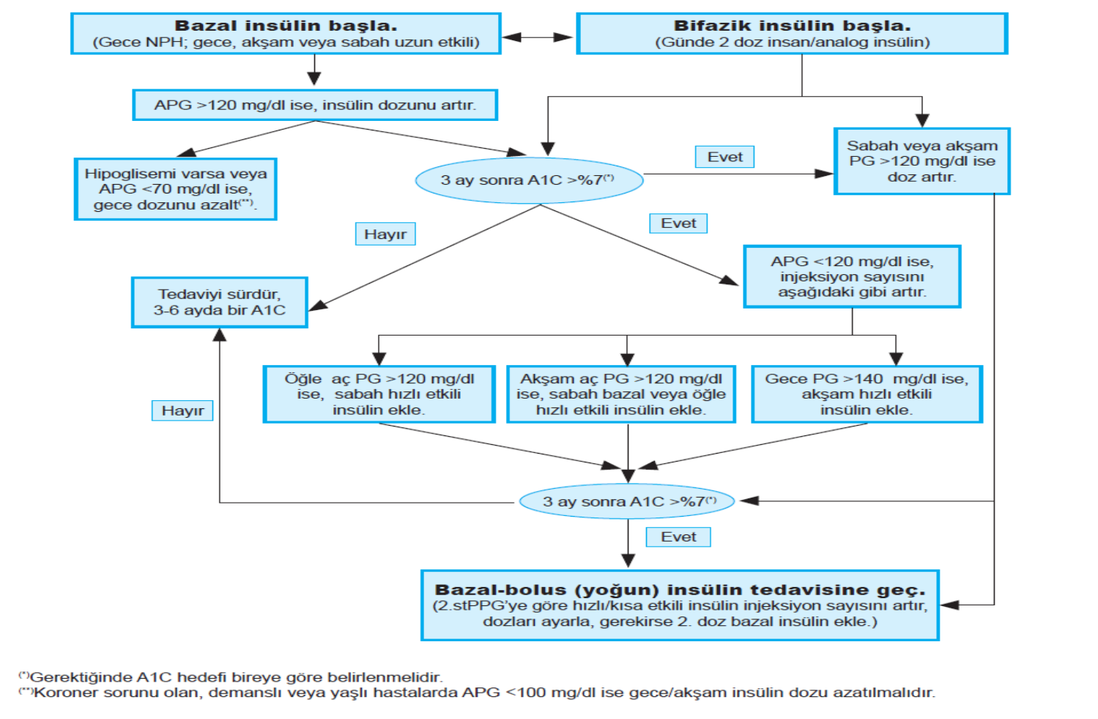

Slide 60
TEMD ÖNERİLERİ
Yeni tanı almış tip 2 diyabetli hastalarda yaşam tarzı düzenlemeleri ile birlikte, herhangi bir kontrendikasyon yoksa metformin başlanmalıdır.
Tanıda A1C >%10 (>86 mmol/mol) olan ve hiperglisemik semptomları bulunan hastalarda, yaşam tarzı düzenlemeleri ile birlikte öncelikle insulin tedavisi tercih edilmelidir.
Glisemik kontrol hedefleri hastayı hipoglisemi riskine sokmayacak şekilde bireysel olarak belirlenmelidir.
  Hastaların büyük çoğunluğu için ideal A1C hedefi (≤%6.5; ≤48 mmol/mol) benimsenmelidir.
  Metformine rağmen A1C %6.5-7 (48-53 mmol/mol) ise yaşam tarzı düzenlemeleri gözden geçirilmelidir.
  İlk 3 ay sonunda yaşam tarzı değişiklikleri ve metformine rağmen yeterli glisemik kontrol sağlanamazsa tedaviye ikinci bir ilaç; A1C %7.1-8.5 (54-69 mmol/mol) ise farklı bir gruptan OAD; A1C >%8.5 (>69 mmol/mol) ise insulin eklenmelidir [Sınıf D, ortak görüşe dayalı kanıt (2-5)].
  Hastaya özgü olarak belirlenen A1C hedefine 6-12 ay içinde ulaşılması icin uygun zamanda gerekli tedavi değişiklikleri ve doz düzenlemeleri yapılmalıdır.

Slide 61
Tip 2 diyabetli hastalarda farmakolojik tedavi secimi hipergliseminin derecesine, diyabet suresine, ilaçların özelliklerine, mevcut diyabet komplikasyonlarına, eşlik eden diğer hastalıklara, hastanın yaşam beklentisine ve hastanın tercihine bağlı olarak her hasta için bireysel bazda yapılmalıdır
Tip 2 diyabetli hastalarda araya giren ve insulin ihtiyacını artıran (infeksiyon, hastalık, ağır insulin direnci, DKA, HHD, cerrahi, gebelik veya diyabet komplikasyonlarının ilerlemesi vb. gibi) durumlarda hiç vakit kaybedilmeden bazal-bolus insulin tedavisine başlanmalıdır.
Yukarıdaki durumlar dışında, tip 2 diyabette insulin tedavisine başlarken öncelikle bazal insulin (NPH/uzun etkili analog) tercih edilir. İnsulin ihtiyacı yüksek bazı hastalarda gunde 2 doz hazır karışım insulin tedavisi de kullanılabilir.
Bazal insulin uygulanan hastalarda semptomatik hipoglisemi ve gece hipoglisemi riski biraz daha düşük olduğu için; hipoglisemi riski yüksek olan hastalarda NPH yerine uzun etkili insulin analogları tercih edilebilir.

Slide 62
PPG kontrolu sağlamak icin aşağıdaki ilaclar kullanılabilir (ilaclar alfabetik sıra ile dizilmiştir):
  AGİ
  DPP4-İ
  Glinidler
  GLP-1A
  Hazır karışım insulin analogları
  Hızlı etkili insulin analogları
  Sulfonilureler
  Pioglitazon
İnsulin veya insulin salgılatıcı ilaç kullanmakta olan tip 2 diyabetli bireyler hipoglisemi riski acısından değerlendirilmeli, ilaca bağlı hipoglisemiden korunmak için bilgilendirilmeli, hipoglisemiye sebep olabilecek risk faktörleri belirlenerek tedavi edilmelidir.

Slide 64
LABORATUVAR İNCELEMELERİ VE RUTİN İZLEM
A1C: 3-6 Ayda bir
Açlık lipid profili: Yılda bir
Mikroalbuminüri (üriner albumin ekskresyonu: UAE): Tip 1 diyabette tanıdan 5 yıl sonra veya pubertede, tip 2 diyabette tanıda ve daha sonra her yıl bakılmalıdır. Sabah ilk (veya spot) idrarda albumin/kreatinin oranı tercih edilmelidir.
Serum kreatinin: Erişkinde (çocukta proteinüri varsa) yılda bir

Slide 66
TSH, serbest-T4. Tip 1 diyabette Anti-TPO ve Anti-Tg. 1-2 yılda bir ya da tiroid hastalığına ilişkin semptom oluştuğunda tekrarlanmalıdır.
Erişkinde EKG: Her yıl
İdrar incelemesi (keton, protein, sediment): Her vizitte
Tip 1 diyabetli çocuk ve gençlerde gluten enteropatisine ilişkin antikorlar araştırılmalı.

Slide 67
GLİSEMİK KONTROL
Evde kan glukoz ölçümü (SMBG)
  Bazal-bolus insülin tedavisi altındaki tip 1 diyabetliler, gebeler, insülin pompası kullanan diyabetliler ve kontrolsüz tip 2 diyabetlilerde her gün 3-4 kez; diğer tip 2 diyabetlilerde haftada 3-4 kez)
  Tokluk glisemi (PPG): Açlık ve öğün öncesi glukoz düzeyleri kontrol altında olduğu halde, A1C hedefine ulaşılamayan diyabetlilerde, tokluk glisemisini düzenlemeye yönelik beslenme ve ilaç tedavisi uygulayan diyabetlilerde ölçülmelidir.
  SMBG sonuçlarına göre TBT ve insülin/ilaç doz ayarlamaları öğretilmelidir.
  SMBG tekniği düzenli olarak gözden geçirilmeli.

Slide 68
Günde 1-2 doz insülin veya OAD kullanan ya da TBT (diyet) ile izlenen diyabetlilerde glisemik hedeflere ulaşmakta SMBG yararlıdır. Tip 2 diyabetlilerde SMBG sıklığı ve zamanlaması konusunda görüş birliği yoktur.
Postprandiyal glisemik hedeflere ulaşmak için SMBG’den yararlanılabilir.
Hastaya SMBG eğitimi verilmeli ve SMBG tekniği ve ölçüm sonuçlarını tedaviye yansıtabilme kabiliyeti rutin olarak gözden geçirilmelidir.

Slide 69
Uzun dönem glukoz kontrolü (A1C)
  A1C tip 1 diyabetli ve insülin kullanan tip 2 diyabetli hastalarda 3 ayda bir, diğer tip 2 diyabetli hastalarda 3-6 ayda bir ölçülmeli
  A1C sonucu SMBG ile birlikte değerlendirilmelidir.

Slide 70
KAN BASINCI (KB) KONTROLÜ
LİPİD PROFİLİ

Slide 71
KOMPLİKASYONLAR
KORONER ARTER HASTALIĞINI ÖNLEME
  Anti-trombosit (anti-agregan) tedavi
    Diyabet ve makrovasküler hastalığı bulunan tüm erişkinlerde sekonder koruyucu olarak aspirin (80-150 mg/gün) kullanılmalıdır.
    10 yıllık KV riski yüksek (>%10) olan diyabetli bireylerde primer koruma olarak aspirin 80-150 mg/dl kullanılmalıdır. En az bir ek risk faktörü (ailesinde KVH öyküsü ya da kendisinde HT, dislipidemi veya mikroalbuminüri, sigara kullanımı) olan >50 yaş erkekler ve >60 yaş kadınlar KV riski yüksek kişilerdir
    21 yaşın altındaki diyabetlilere aspirin verilmemelidir (Reye sendromu riski!).
    30 yaşın altındaki kişilerde aspirinin koruyucu rolü araştırılmamıştır.
  Sigarayı bırakma

Slide 72
DİYABETİK NEFROPATİ
  Genel öneri; Glisemi ve KB kontrolü sağlanmalıdır.
  Tarama;
    1. Mikroalbuminüri (UAE):
      Diyabet süresi 5 yıldan fazla olan tip 1 diyabetlilerde,
      Tüm tip 2 diyabetlilerde yılda bir ölçülmelidir.
    2. Serum kreatinin yılda bir ölçülerek eGFR hesaplanmalıdır.
DİYABETİK RETİNOPATİ
  Genel öneri; Optimal glisemi ve KB kontrolü sağlanmalıdır.
  Tarama ve izlem
    Tip 1 diyabette tanıdan 5 yıl sonra veya puberteden itibaren, tip 2 diyabette tanıdan itibaren yılda bir göz dibi muayenesi yapılmalıdır.
    Gebelik planlayan diyabetli kadında gebelikten önce göz dibi ve gerekirse diğer muayeneler, ilk trimesterde ve sonra gerektiği sıklıkta kontroller yapılmalıdır.
    Maküla ödemi, ileri non-proliferatif retinopati veya proliferatif retinopatili hastanın oftalmoloğa sevk edilmesi gereklidir.
DİYABETİK AYAK

Slide 73
Tip 1 ve tip 2 diyabetli tüm hastalara diş ve diş eti hastalıkları hakında bilgi verilmeli ve yılda bir diş hekimi kontrolü önerilmelidir.
Ayrıca tüm diyabetli hastalara aşı uygulamaları ve zamanlaması konusunda bilgi verilmelidir.

Slide 74
KAYNAKLAR
DM ve komplikasyonlarının tanı, tedavi ve izlem klavuzu 2014, TEMD
Diyabet tanı ve tedavi rehberi 2013, Türkiye Diyabet Formu
Aile Hekimligi Uygulamasında Diyabetes Mellitus Yönetimi ve Insülin Tedavisi Baslama, Prof.Dr. Halil Önder Ersöz
Birinci Basamakta Diyabet Yönetimi:Tanı ve Tedavide Temel İlkeler, Güncel Bilgiler ile Günlük Pratiğimizden Uygulama Örnekleri, Doç. Dr Dilek TOPRAK

